Slide 1







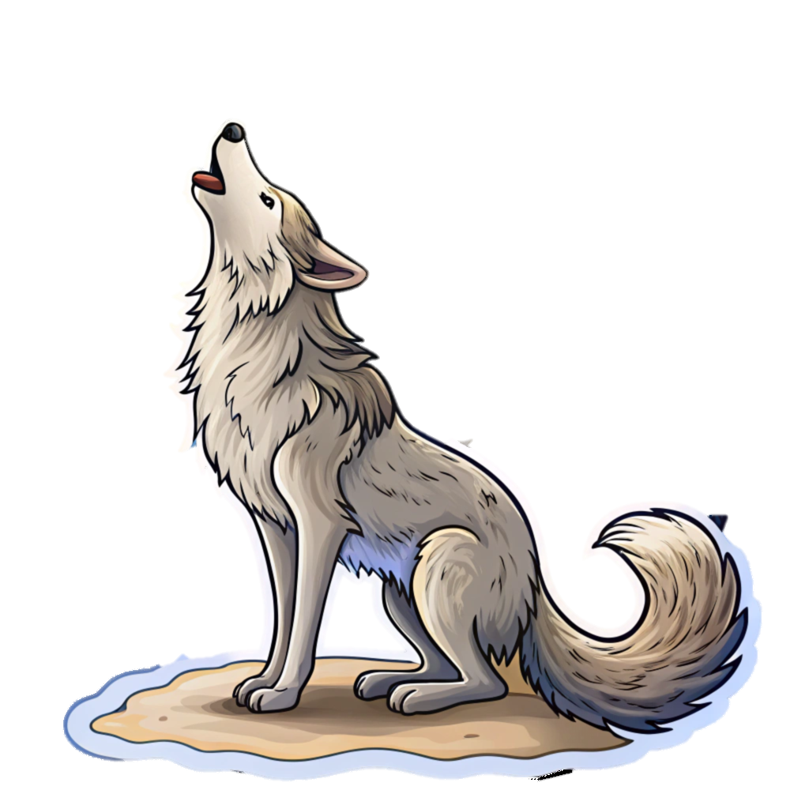


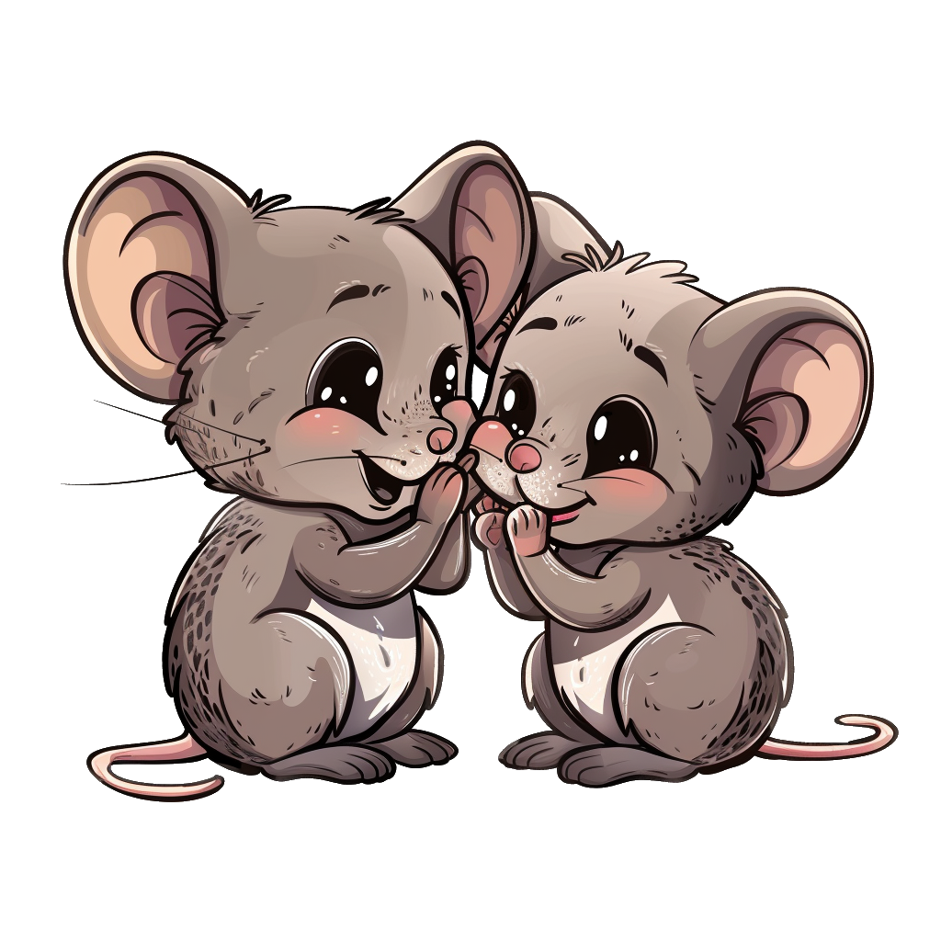



У
И
А
О
ы
О
А
У
И
ы
У
И
А
ы
О
У
И
ы
У
А
А
И
О
ы
О

